Slide 1
Die vorliegende PowerPoint-Präsentation von Roger Liebi (Vortrag vom 5.Dezember 2009, Herznach) ist nur für den persönlichen Gebrauch bestimmt.
Sie darf nicht verändert werden.
Die Lizenzangaben müssen beibehalten werden. Nur so entspricht die Weitergabe den gesetzlichen Anforderungen.
Die Audioaufnahme kann unter www.clkv.ch erworben werden.

Slide 2
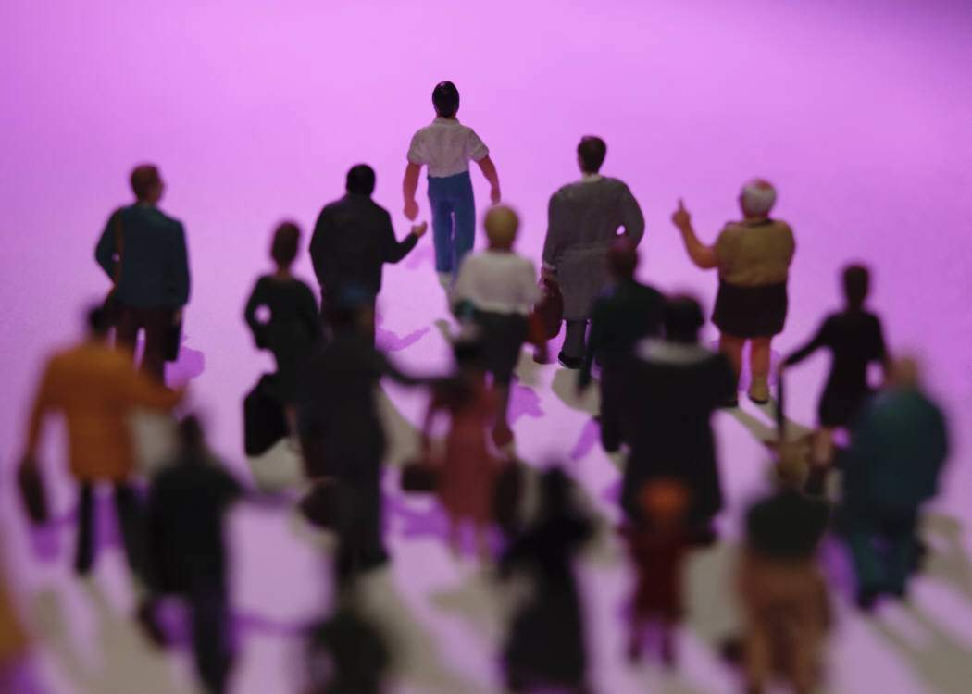
Wie kann ich
meinen Glauben
überzeugend
weitergeben?

Slide 3
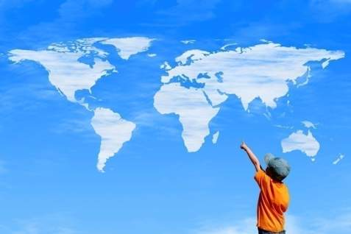
Missionsauftrag
Apg 1,8: … und ihr werdet meine Zeugen sein, sowohl in Jerusalem als auch in ganz Judäa und Samaria und bis an das Ende der Erde.

Slide 4
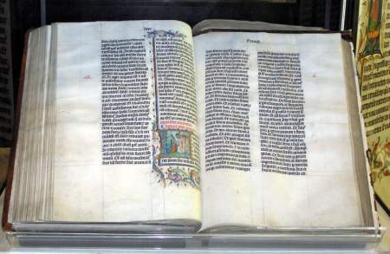
Das Werk eines Evangelisten
2Tim 4,5: … Du aber sei nüch-tern in allem, leide Trübsal, tue das Werk eines Evangeli-sten, vollführe deinen Dienst.
FB

Slide 5

Rechenschaft ablegen
1Pet 3,15: Seid aber jederzeit bereit zur Verantwortung gegen jeden, der Rechenschaft von euch fordert über die Hoffnung, die in euch ist, ...

Slide 6
Beispiele in der Apg
Predigten vor Juden: Apg 2; 3; 7; 13; 22
  ➔ Bibelkenntnis vorausgesetzt
Predigten vor Heiden: Apg 14; 17
  ➔ keine Bibelkenntnis vorausgesetzt

Slide 7
Beispiele in der Apg
Predigten vor Juden: Apg 2; 3; 7; 13; 22
  ➔ Bibelkenntnis vorausgesetzt
Predigten vor Heiden: Apg 14; 17
  ➔ keine Bibelkenntnis vorausgesetzt
Eph 4,11-12: Evangelisten:
  für das Werk des Dienstes
  zur Vollendung der Heiligen

Slide 8

Europa heute
Der grössere Teil hat keinen biblischen Hintergrund.
Es gibt aber auch Leute, die noch Manches von der Bibel wissen.

Slide 9
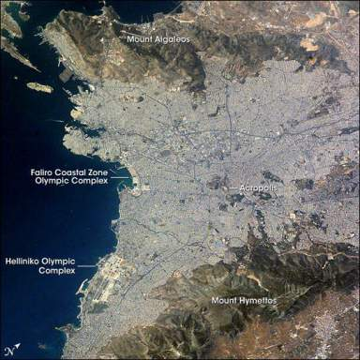
Paulus in Athen
Apg 17,16-34: 2. Missionsreise (ca. 50 n. Chr.)
Stadtrundgang ➔ Paulus interes-sierte sich für das Leben und die Kultur der Stadt Athen.
NASA
Athen aus dem Weltall gesehen

Slide 10
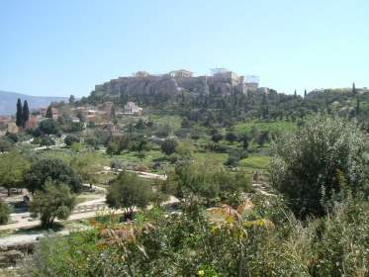
Paulus in Athen
Gespräche auf dem Marktplatz (Agora)
Epikuräer und Stoiker
„Spermologos“
„Verkündiger fremder Götter“
„Jesus“ / „Anastasis“
Sekundenschlaf GNU 1.2 or later
Akropolis von der Agora aus
gesehen

Slide 11
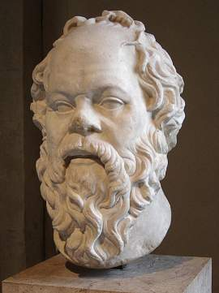
Paulus in Athen
Der Areopag verurteilte Sokra-tes zum Tod durch den Giftbe-cher, weil er angeblich fremde Götter nach Athen gebracht hatte.
Eric Gaba CC 2.5
Sokrates (469-399 v. Chr.)

Slide 12
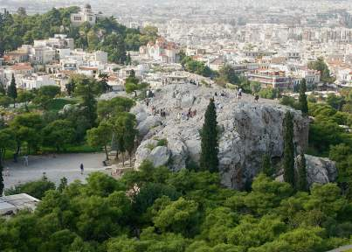
Paulus in Athen
Paulus vor dem Areopag
Ihr seid sehr religiös!
Ich habe einen Altar gesehen mit der Inschrift: „Dem unbekannten Gott“
Flikr.com CC 2.0 (cc-by-sa)
Der Areopag von der Akropolis aus
gesehen

Slide 13
Paulus in Athen
ΑΓΝΩΣΤΩ ΘΕΩ

Slide 14
Paulus in Athen
ΑΓΝΩΣΤΩ ΘΕΩ
Hintergrund:
Pest in Athen (6. Jh. v. Chr.)
Allen Göttern wird geopfert, ohne Ergebnis
Der Areopag lässt sich durch Epimenides beraten.
Opfer auf Altären für „den unbekannten Gott“ ➔ Pest hört auf.

Slide 15
Paulus in Athen
ΑΓΝΩΣΤΩ ΘΕΩ
Apg 17: 22 Paulus aber stand mitten auf dem Areopag und sprach: Männer von Athen, ich sehe, daß ihr in jeder Beziehung sehr religiös seid. 23 Denn als ich umherging und die Gegenstände eurer Verehrung betrachtete, fand ich auch einen Altar, an welchem die Aufschrift war: “Dem unbekannten Gott”. Den ihr nun, ohne ihn zu kennen, verehret, diesen verkündige ich euch. 24 Der Gott, der die Welt gemacht hat und alles, was darinnen

Slide 16
Paulus in Athen
ΑΓΝΩΣΤΩ ΘΕΩ
ist, dieser, indem er der Herr des Himmels und der Erde ist, wohnt nicht in Tempeln, die mit Händen gemacht sind, 25 noch wird er von Menschenhänden bedient, als wenn er noch etwas bedürfe, da er selbst allen Leben und Odem und alles gibt. 26 Und er hat aus einem Blut jede Nation der Menschen gemacht, um auf dem ganzen Erdboden zu wohnen, indem er verordnete Zeiten und die Grenzen ihrer Wohnung bestimmt hat, 27 damit sie

Slide 17
Paulus in Athen
ΑΓΝΩΣΤΩ ΘΕΩ
Gott suchen, ob sie ihn wohl tastend fühlen und finden möchten, obgleich er nicht fern ist von einem jeden von uns. 28 Denn “in ihm leben und weben und sind wir”, wie auch etliche eurer Dichter gesagt haben: “Denn wir sind auch sein Geschlecht”. 29 Da wir nun Gottes Geschlecht sind, so sollen wir nicht meinen, daß das Göttliche dem Golde oder Silber oder Stein, einem Gebilde der Kunst und der Erfindung des Menschen,

Slide 18
Paulus in Athen
ΑΓΝΩΣΤΩ ΘΕΩ
gleich sei. 30 Nachdem nun Gott die Zeiten der Unwissenheit übersehen hat, gebietet er jetzt den Menschen, daß sie alle an allen Orten ihre Schuld bereuen sollen, 31 weil er einen Tag gesetzt hat, an welchem er das bewohnte Festland richten wird in Gerechtigkeit durch einen Mann, den er dazu bestimmt hat, und hat allen den Beweis davon gegeben, indem er ihn auferweckt hat aus den Toten.

Slide 19
Paulus in Athen
ΑΓΝΩΣΤΩ ΘΕΩ
32 Als sie aber von Totenauferstehung hörten, spotteten die einen, die anderen aber sprachen: Wir wollen dich darüber auch nochmals hören. 33 Also ging Paulus aus ihrer Mitte hinweg. 34 Etliche Männer aber schlossen sich ihm an und glaubten, unter welchen auch Dionysius war, der Areopagit, und eine Frau, mit Namen Damaris, und andere mit ihnen.

Slide 20
Was können wir daraus lernen?
Gott, der Schöpfer der Welt
Gott, der Erhalter der Welt
Gott, der Retter der Welt
Gott, der Richter der Welt

Slide 21
Was können wir daraus lernen?
An Bekanntem anknüpfen (Altar, Zitate von Aratus und Epimenides)
Auf Verständlichkeit bedacht sein
Logisch erklären (Jesus Christus ist der „Logos“ [Wort] in Joh 1,1-3)
Unnötige Konfrontationen vermeiden
Nötige Konfrontationen einbringen
Die ganze Wahrheit weitergeben

Slide 22
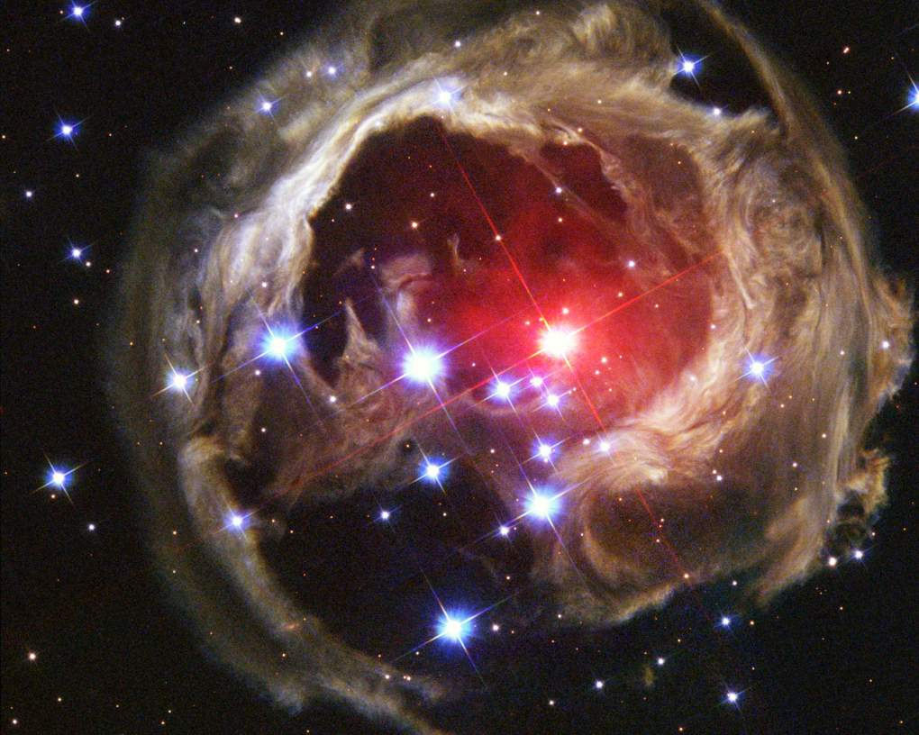
1. Gott existiert
Gott
NASA/STScI

Slide 23

2. Gott ist heilig
Gott

Slide 24
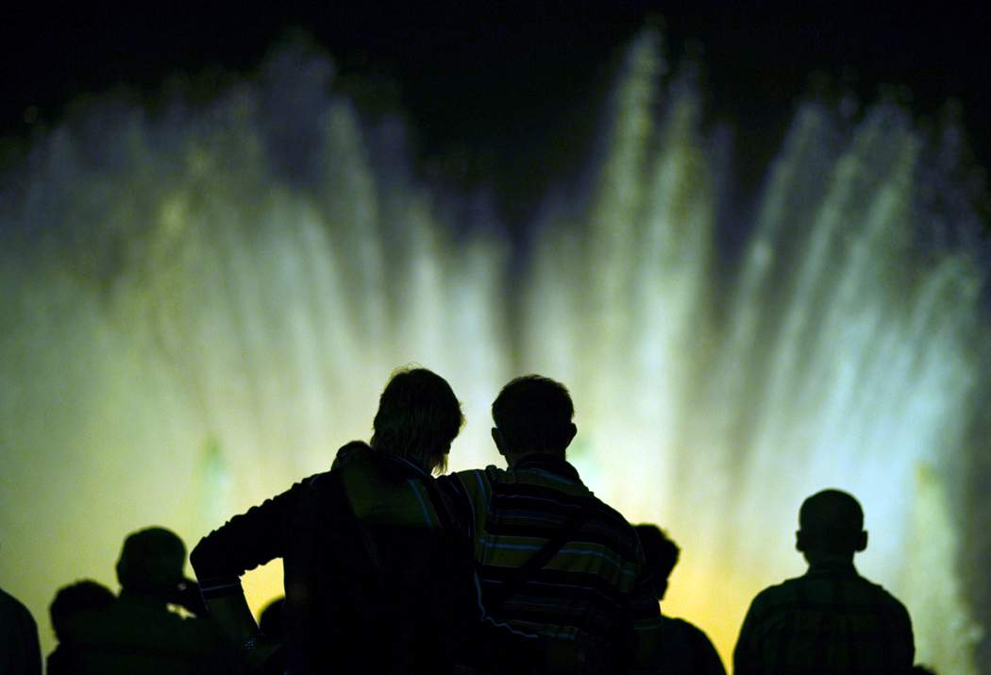
3. Der Mensch ist schuldig
Gott
-------------------------------------------
-------------------------------------------
Mensch

Slide 25
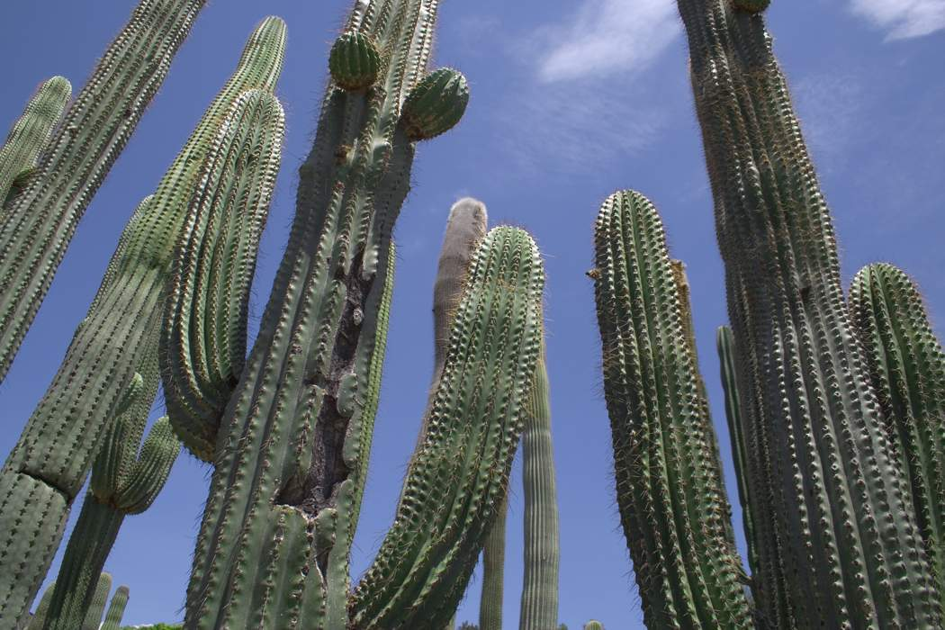
4. Wir schaffen es nicht
Gott
-------------------------------------------
------------------------------------------
Mensch

Slide 26
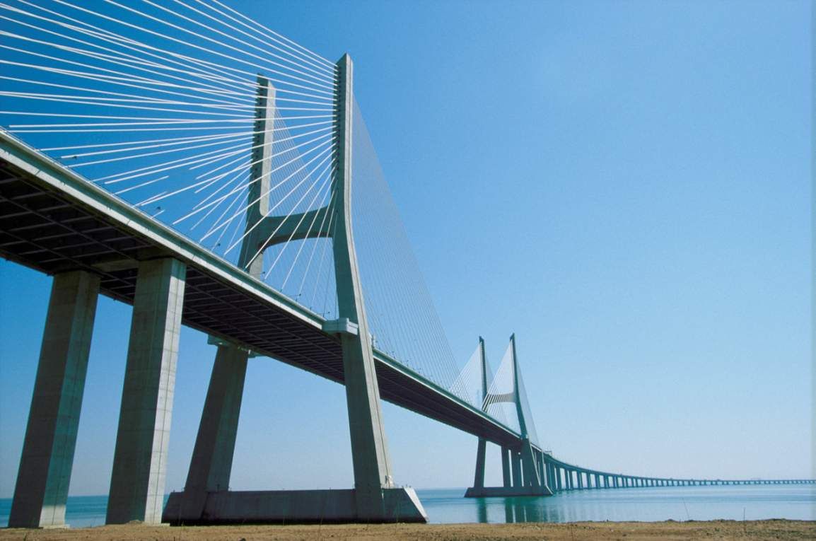
5. Jesus Christus – die Brücke
Gott
-------------------------------------------
-------------------------------------------
Mensch

Slide 27

6. Ich muss mich bekehren
Gott
-------------------------------------------
-------------------------------------------
Mensch

Slide 28
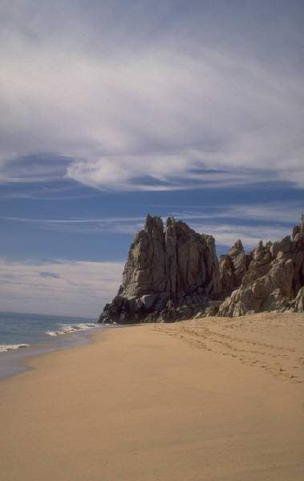
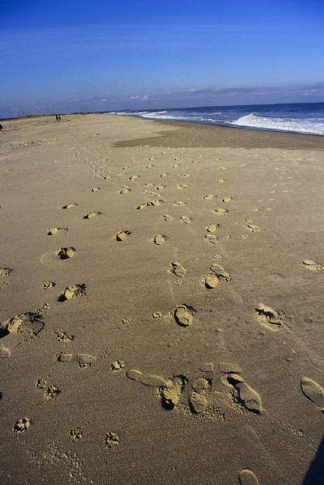
7. Leben in der Nachfolge
Gott
Mensch

Slide 29
Rechenschaft ablegen
1Pet 3,15: Seid aber jederzeit bereit zur Verantwortung gegen jeden, der Rechenschaft von euch fordert über die Hoffnung, die in euch ist, ...

Slide 30
1. Es gibt doch nicht nur ein Weg!
Alle Religionen enthalten Wahrheit!
Logikfehler!
Die verschiedenen Religionen widersprechen sich. Sie können logischerweise daher nicht alle gleichzeitig wahr sein. Sie schliessen einander gegenseitig aus.

Slide 31
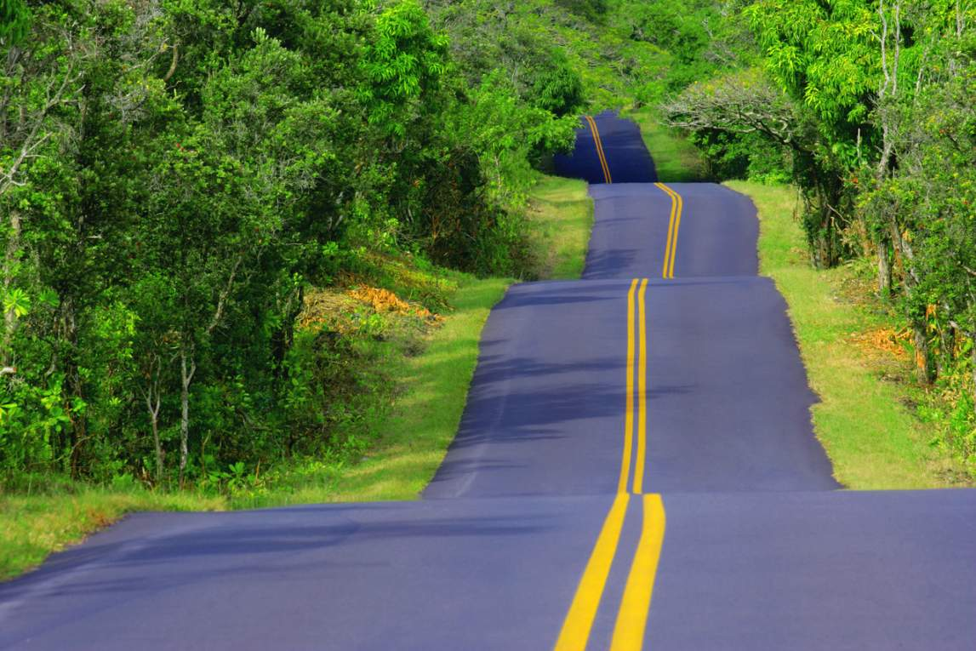
Jesus Christus: „Ich bin der Weg die Wahrheit und das Leben, niemand kommt zum Vater als nur durch mich!“ (Joh 14,6)

Slide 32

2. Die Wissenschaft hat doch die Bibel längst widerlegt!
Ich bin ein echter Wissenschaftler!

Slide 33

Was ist Wissenschaft?
1. Stock: INTERPRETATION Schlussfolgerungen, Vorurteile, Spekulation, Weltanschauung, Philosophie
Erdgeschoss: TATSACHEN Funde, Beobachtungen, Experimente, Erfahrungen

Slide 34
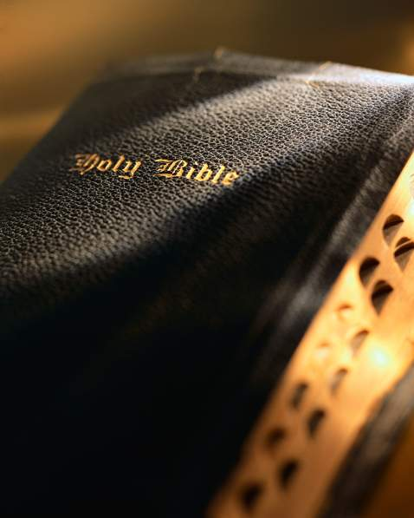
Bibel und Naturwissenschaft
Bibel – Tatsachen:
Übereinstimmung
Bibel – Interpretation
Konflikte sind möglich

Slide 35
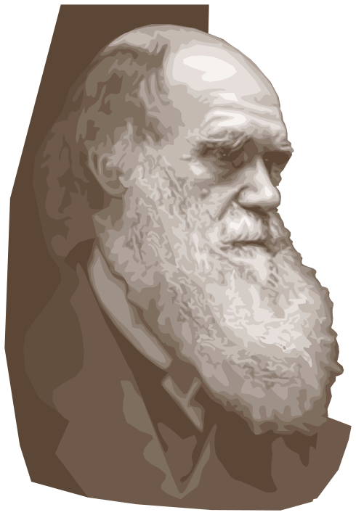
3. Die Evolutionslehre hat bewiesen, dass es keinen Schöpfer braucht!
Charles Darwin
(1809 – 1882)

Slide 36
Die Unlogik der Evolutionslehre
Evolution ist eine Tatsache, denn die meisten Wissenschaftler glauben daran!
Logikfehler!
Die Berufung auf die Mehrheit ist ein Logikfehler, weil dieser Schluss nicht zwingend ist. Früher glaubten die meisten Wissenschaftler, dass die Sonne um die Erde kreise. Da irrte sich die Mehrheit.
Evolutionist
Dr. Evo Dawkins

Slide 37
Die Unlogik der Evolutionslehre
Evolution ist eine Tatsache, denn man kann Evolution dauernd beobachten.
Logikfehler!
Logikfehler: Dasselbe Wort wird im selben Satz in unterschiedlicher Bedeutung verwendet. Zuerst: „Entwicklung vom Einzeller zum Menschen“. Danach: „Variation innerhalb einer Art“.
Dr. Evo Dawkins

Slide 38
Die Unlogik der Evolutionslehre
Evolution ist eine Tatsache, denn die Ähnlichkeit aller Lebewesen beweist die gemeinsame Abstammung.
Logikfehler!
Logikfehler: Gemeinsame Abstammung kann eine Erklärung für Ähnlichkeit sein (Vater / Mutter und ihre Kinder). Aber Ähnlichkeit kann auch eine Folge eines gemeinsamen Konstruktionsplanes sein (Autos, Flugzeuge).
Dr. Evo Dawkins

Slide 39
Die Unlogik der Evolutionslehre
Evolution ist eine Tatsache, denn sie entspricht den Naturgesetzen.
Logikfehler!
Falsch. Sie widerspricht zahlreichen Naturgesetzen. Ein Beispiel: Die Entstehung der Materie und der Energie durch den Urknall aus dem Nichts widerspricht dem Naturgesetz des 1. Themodynamischen Hauptsatzes! „Aus Nichts entsteht nichts!“
Dr. Evo Dawkins

Slide 40
Die Unlogik der Evolutionslehre
Die Evolution des Lebens aus toter Materie ist eine Tatsache, denn im Laborversuch entstanden von selbst Aminosäuren (Bausteinchen des Lebens).
Logikfehler!
Die Entstehung des Lebens aus toter Materie widerspricht dem Massenwirkungsgesetz der Chemie! „Makromoleküle wie DNS, RNS und Proteine können unter natürlichen Gegebenheiten nicht gebildet werden!“
Dr. Evo Dawkins

Slide 41
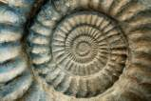

Die Unlogik der Evolutionslehre
Evolution ist eine Tatsache, denn die Fossilien beweisen, dass es eine Evolution gegeben hat!
Logikfehler!
Falsch! Die durch Überschwemmung und Verschüttung gebildeten Fossilien werden von Evolutionisten so gedeutet. Doch Schöpfungsforscher deuten sie als Zeugen im Zusammenhang mit der grössten Über-schwemmung, der Sint- flut.
Dr. Evo Dawkins
Dr. Cre Lennox

Slide 42
Die Unlogik der Evolutionslehre
Die Schöpfungslehre ist falsch. Richtige Wissenschaftler können nicht an die Schöpfung glauben.
Logikfehler!
Falsch! Alle die grossen Wissenschaftler, die die moderne Wissenschaft begründeten, glaubten an den Schöpfergott der Bibel: Newton, Kepler, Galilei etc.
Dr. Evo Dawkins

Slide 43
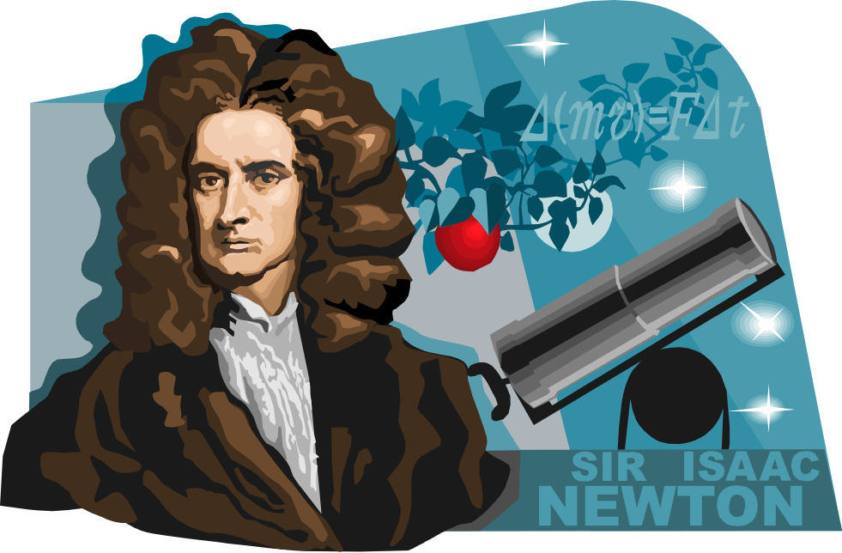
  „Wer oberflächlich Physik treibt, der kann an Gott glauben.
  Wer sie bis zum Ende denkt, der muß an Gott gIauben.“
(1643 – 1727)

Slide 44

„Der erste Trunk
aus dem Becher
der Naturwissenschaft
macht atheistisch.
Aber
auf dem Grunde
des Bechers
wartet Gott.“
Werner Heisenberg
(1901-1976)
Physiker und Mitbegründer
der Quantenphysik,
Nobelpreisträger
Aus: E. Ostermann: Wissenschaftler entdecken Gott,
Holzgerlingen 2001,.

Slide 45
Die Unlogik der Evolutionslehre
Wir sind von Evolution überzeugt, weil die Fakten der Wissenschaft dermassen zwingend sind.
Logikfehler!
Falsch! Es gibt führende Evolutionisten, die öffentlich zugegeben haben, dass man Absurditäten glauben muss, wenn man an die Evolution glauben will.
Dr. Evo Dawkins

Slide 46
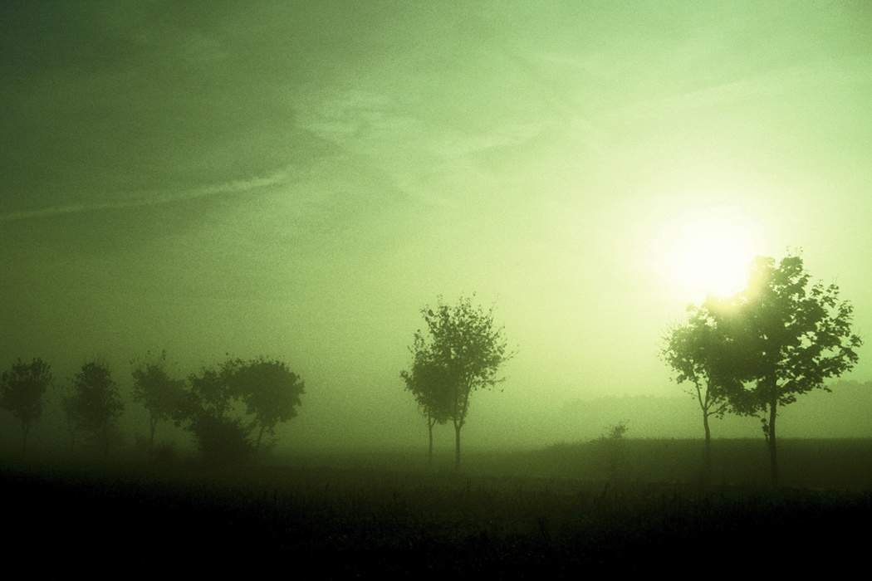
Die Unlogik der Evolutionslehre
Prof. Dr. Richard Lewontin, (1929*), Evolutionsbiologe, Harvard University:
„Unsere Bereitschaft, wissenschaftliche Behauptungen gegen unseren gesunden Menschenverstand zu akzeptieren, ist der Schlüssel zum Verständnis des wirklichen Kampfes zwischen Wissenschaft und dem Übernatürlichen. Wir stellen uns auf die Seite der Wissenschaft, trotz der offensichtlichen Widersinnigkeiten einiger ihrer Konstrukte …, weil wir uns a priori dem Materialismus … verpflichtet haben.“
R. Lewontin in seiner Rezension zu Carl Sagans Buch „The Demon
Haunted World“; Review of Books, 9. Januar 1997.

Slide 47
Die Unlogik der Evolutionslehre
Prof. Dr. Ernest Kahane (1903 – 1996), Biochemiker, Universität Montpellier:
„Es ist absurd und absolut unsinnig zu glauben, dass eine lebende Zelle von selbst entsteht; aber dennoch glaube ich es, denn ich kann es mir nicht anders vorstellen.“
Zitat aus dem Vortrag „L‘origine de la vie“ von E. Kahane, gehalten am 17.4. 1964im CERN in Genf (vgl. Bruno Vollmert: Das Molekül und das Leben. Vom makromolekularen Ursprung des Lebens: Was Darwin nicht wissen konnte und Darwinisten nicht wissen wollen. Reinbek bei Hamburg 1985, S. 138/246).

Slide 48
Die Unlogik der Evolutionslehre
Prof. Dr. Fred Hoyle (1915 - 2001), Astronom / Mathematiker:
„Dieses Faktum [der mathematischen Unmöglichkeit der Evolution] ist unter Genetikern wohlbekannt, aber niemand scheint auf den Gedanken zu kommen, endlich Schluss mit dieser Theorie zu machen … Die meisten Wissenschaftler halten weiter am Darwinismus fest, weil er unser Bildungssystem so beherrscht … Entweder man glaubt an ihn, oder man wird als Ketzer verschrieen.“
Interview mit AP-Korrespondent George W. Cornell, in: Times Advocate, Escondido (California), 10. Dez. 1982, S. A10-11.

Slide 49
Gott erkennen durch die Logik der Schöpfung
Römer 1: 20 Denn das Unsichtbare von ihm [d.h. von Gott], sowohl seine ewige Kraft als auch seine Göttlichkeit, die von Erschaffung der Welt an in dem Gemachten mit dem Verstand wahrgenommen werden, wird geschaut, damit sie ohne Entschuldigung seien; …

Slide 50
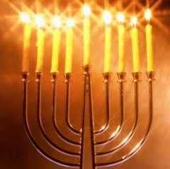
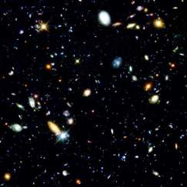
Die Welt muss einen Anfang gehabt haben!
=
NASA/STScI
Beobachtbare Tatsache:
1. Satz der Thermodynamik (Energieerhaltung):
  Es entsteht keine neue Energie aus dem Nichts.
2. Satz der Thermodynamik:
  Die Menge der nutzbaren Energie nimmt stets ab.
  ➔ Das Weltall muss einen Anfang haben!

Slide 51
Die Welt muss einen Anfang haben
Prof. Dr. Robert Jastrow (1925 – 2008), Leiter des Goddard Space Institute, Pioneer / Voyager:
„Der Nachweis, dass das Universum einen Anfang hat, verursachte den Astronomen grosse Magenschmerzen. Ihre Reaktionen sind ein interessantes Beispiel dafür, was die angeblich so objektiven Köpfe der Wissenschaftler anstellen, wenn ihre eigene Arbeit sie zu Ergebnissen führt, die den Glaubensartikeln ihrer Zunft zuwiderlaufen … Es gibt eine Art Religion in der Wissenschaft.“
Los Angeles Times, 25. Juni 1978, Part IV, S. 1/6.

Slide 52
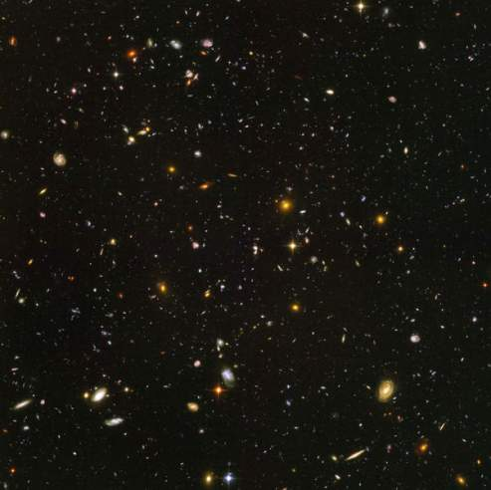
4. Woher kommt Gott?
NASA
E = mc²
Der Gott der Bibel: Er ist Zeit und Raum nicht unterworfen (Off 1,4; Jer 23,24; 2Pet 3,8).
„Ein Tag ist bei dem HERRN wie 1000 Jahre
und 1000 Jahre wie ein Tag.“ (2Pet 3,8)
Vergangenheit
Gegenwart
Zukunft
„Erfülle ich nicht den Himmel und die Erde? spricht der EWIGE.“
יהוה = “Jahwe” = der Ewigseiende,
der Unwandelbare ➔ der EWIGE, der HERR

Slide 53
5. Jesus Christus hat doch gar nie gelebt!
Tacitus, römischer Historiker (36-100 n. Chr.) über die „Christen“:
„Dieser Name stammt von Christus, der unter Tiberius vom Prokurator Pontius Pilatus [26-36 n. Chr.] hingerichtet worden war.“
(Annalen XV,44)
Josephus Flavius, jüdischer Historiker (37-100 n.Chr.):
„Zu dieser Zeit [d.h. zur Zeit von Pontius Pilatus] lebte Jesus, ein weiser Mensch… Und als Pilatus nach Hinweisen unserer führenden Männer ihn zum Kreuz verurteilte, ...“
(Jüdische Altertümer, XVIII, 63)
BRUCE, F.F. / GÜTING, E.: Ausserbiblische Zeugnisse über Jesus und das frühe Christentum, Giessen, Basel 1991, S. 12 und 26.

Slide 54
6. Die Bibel wurde doch völlig verfälscht?
Kritische Frage:
Die Bibel wurde ja ständig abgeschrieben. Da ergaben sich doch Fehler. Kann man überhaupt davon ausgehen, dass es heute noch die ursprüngliche Bibel gibt?

Slide 55
Aufbau der Bibel
Altes Testament
39 Bücher
Verheissung: Der Messias wird kommen.
Neues Testament
27 Bücher
Erfüllung: Der Messias ist gekommen.
1606 – 420 v. Chr.
32 – 100 n. Chr.
Notes:
Les 2 testaments? Une relation de complémentarité
(Cette analyse, réductrice et donc inexacte, n’a d’autre but que d’essayer de montrer la complémentarité des deux testaments et l’unité de la Bible)
Contient les ombres Contient la lumière
Contient l’esclavage Contient la liberté
Contient la lettre Contient l’esprit
Contient le temporel Contient l’éternel
Contient des institutions extérieures,charnelles Contient des principes spirituels internes
Transcendance de Dieu Immanence de Dieu
Introduction du péché Remède pour le péché
Paradis perdu Paradis retrouvé
Prophéties/Types Accomplissements/antitypes
Mort/rassemblés avec leurs pères Vie et immortalité/être avec Christ
La loi et la malédiction La grâce et la bénédiction
La loi donnée par Moïse La grâce apportée par Jésus Christ
Dieu cherchant l’homme: « où es-tu ? » L’homme trouvant Dieu: « nous avons trouvé…» Jn 1.45
Présente le Christ comme le Roi Présente le Christ comme Sauveur
Histoire des commencements Histoire des achèvements
Jérémie 11.10: ils sont retournés aux iniquités de leurs premiers pères, qui ont refusé d'écouter mes paroles, et ils ont marché auprès d'autres dieux pour les servir. La maison d'Israël et la maison de Juda ont rompu mon alliance que j'avais faite avec leurs pères.
(2) Matthieu 26.26-28: Et comme ils mangeaient, Jésus ayant pris le pain et ayant béni, le rompit et le donna aux disciples, et dit: Prenez, mangez; ceci est mon corps. 27 Et, ayant pris la coupe et ayant rendu grâces, il la leur donna, disant: Buvez-en tous. 28 Car ceci est mon sang, le sang de la nouvelle alliance, qui est versé pour plusieurs en rémission de péchés.
Jérémie 31.31-34: Voici, des jours viennent, dit l'Éternel, et j'établirai avec la maison d'Israël et avec la maison de Juda une nouvelle alliance, 32 non selon l'alliance que je fis avec leurs pères, au jour où je les pris par la main pour les faire sortir du pays d'Égypte, mon alliance qu'ils ont rompue, quoique je les eusse épousés, dit l'Éternel. 33 Car c'est ici l'alliance que j'établirai avec la maison d'Israël, après ces jours-là, dit l'Éternel: Je mettrai ma loi au dedans d'eux, et je l'écrirai sur leur coeur, et je serai leur Dieu, et ils seront mon peuple; 34 et ils n'enseigneront plus chacun son prochain, et chacun son frère, disant: Connaissez l'Éternel; car ils me connaîtront tous, depuis le petit d'entre eux jusqu'au grand, dit l'Éternel; car je pardonnerai leur iniquité, et je ne me souviendrai plus de leur péché.

Slide 56
Die Schriften des NT
Geschrieben zwischen 32 und 98 n. Chr.
5760 griechische Manuskripte (1. - 15. Jh.)
10‘000 Manuskripte der antiken Übersetzungen
Lateinische Bibel

Slide 57
Die Schriften des NT
Geschrieben zwischen 32 und 98 n. Chr.
5760 griechische Manuskripte
10‘000 Manuskripte der antiken Übersetzungen
P⁴⁶: Paulusbrief-Sammlung (inkl. Hebräerbrief)
Datierung nach Kim: 75-100 n. Chr.
80% erhalten
χαρις υμιν και ειρηνη απο θεου πατρος ημων
και κυριου Ιησου Χριστου
(Kol 1,2b)

Slide 58
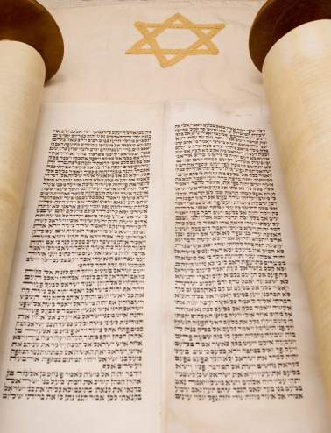
Die Schriften des AT
Tausende von hebrä-ischen Handschriften aus dem Mittelalter.
„Der Masoretische Text“
Die Abschreiber zählten Buchstaben und Wörter aus!
Z.B. Aleph: 42‘377 Mal; Beth: 38‘218 Mal

Slide 59
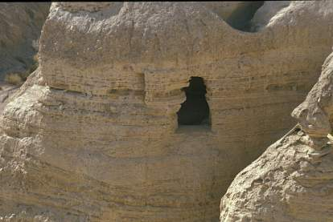
Die Schriften des AT
Handschriften aus der Wüste Judäa (Höhlen von Qumran, Wadi Murabba‘at, Massa-da) bestätigen die genaue Überlieferung des AT.
1. / 2. / 3. Jh. v. Chr.
1. Jh. n. Chr.
RL
Höhle IV von Qumran

Slide 60

Jes 40,8: Das Gras ist verdorrt, die Blume ist abgefallen;
aber das Wort unseres Gottes besteht in Ewigkeit.

Slide 61
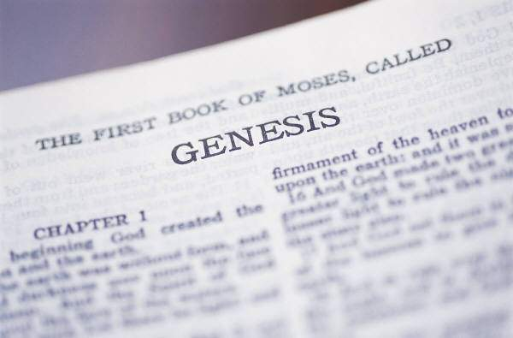
7. Wie kann man erkennen, dass die Bibel Gottes Wort ist?

Slide 62
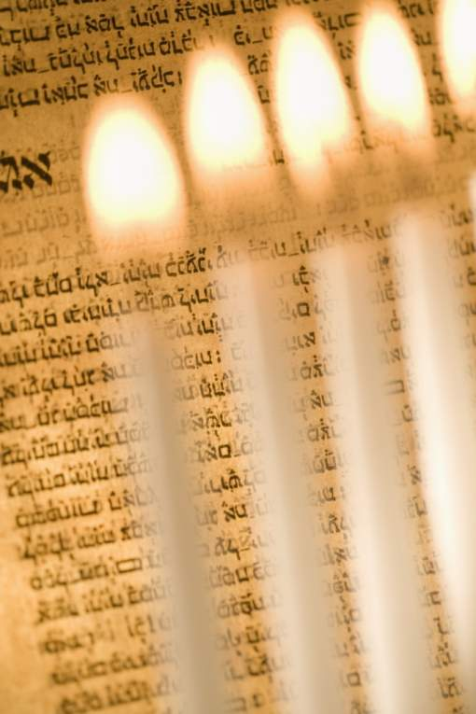

Erfüllte Prophetie
Gottes Siegel
auf die Bibel
CLV Bielefeld

Slide 63
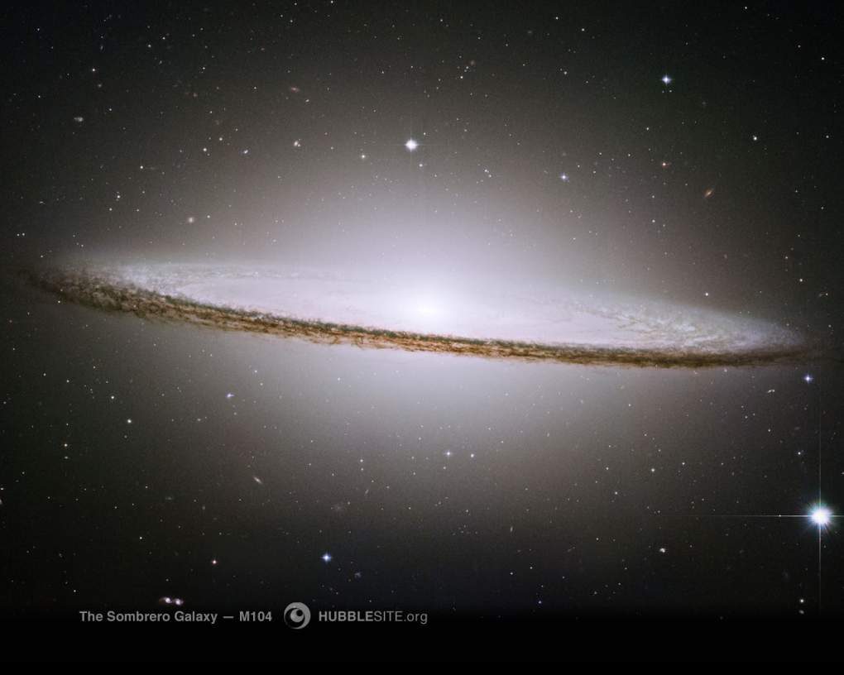
Gott und die Prophetie
Vergangenheit
Gegenwart
Zukunft
Zeitachse

Slide 64
Gott und die Prophetie
Vergangenheit
Gegenwart
Zukunft
Zeitachse
Im Bezug auf Gegenwart und Vergangenheit hat der Mensch Möglichkeiten, um einigermassen zuverlässige Aussagen machen zu können.

Slide 65
Gott und die Prophetie
Vergangenheit
Gegenwart
Zukunft
Zeitachse
Im Blick auf die ferne Zukunft versagt der Mensch kläglich, wenn er zuverlässige Aussagen machen soll, weil wir als Geschöpfean Raum und Zeit gebunden ist.

Slide 66
Gott und die Prophetie
Weltausstellung 1893 in Chicago:
Spezialisten (Sozialexperten) erklärten damals, wie es in 100 Jahren sein werde:
Menschen werden 150 Jahre alt werden.
Regierungen werden es immer einfacher haben,
weil sich wahre Grösse immer Richtung Einfachheit entfaltet.
Gefängnisse werden kaum noch gebraucht werden.
Ehescheidungen werden nicht mehr nötig sein.
Vergangenheit
Gegenwart
Zukunft
Zeitachse
Im Blick auf die ferne Zukunft versagt der Mensch kläglich, wenn er zuverlässige Aussagen machen soll, weil wir als Geschöpfe an Raum und Zeit gebunden ist.

Slide 67
Gott und die Prophetie
NASA
Der Gott der Bibel: Er ist Zeit und Raum nicht unterworfen (Off 1,4; Jer 23,24; 2Pet 3,8).
77x im Buch des Propheten Hesekiel:
„… und ihr werdet erkennen, dass ich der EWIGE bin!“
„der da war“
„der da ist“
„der da kommt“
Vergangenheit
Gegenwart
Zukunft
„Erfülle ich nicht den Himmel und die Erde? spricht der EWIGE.“
יהוה = “Jahwe” = der Ewigseiende, der Unwandelbare ➔ der EWIGE, der HERR

Slide 68
Gott und die Prophetie
NASA
Die Bibel ist das einzige Buch der Welt, das absolut zuverlässige und detaillierte Aussagen über die Zukunft machen kann!
Jes 41,23: Verkündet das später Kommende,
damit wir erkennen, dass ihr Götter seid!
Der Gott der Bibel: Er ist Zeit und Raum nicht unterworfen (Off 1,4; Jer 23,24; 2Pet 3,8).
77x im Buch des Propheten Hesekiel:
„… und ihr werdet erkennen, dass ich der EWIGE bin!“
„der da war“
„der da ist“
„der da kommt“
Vergangenheit
Gegenwart
Zukunft
„Erfülle ich nicht den Himmel und die Erde? spricht der EWIGE.“
יהוה = “Jahwe” = der Ewigseiende, der Unwandelbare ➔ der EWIGE, der HERR

Slide 69
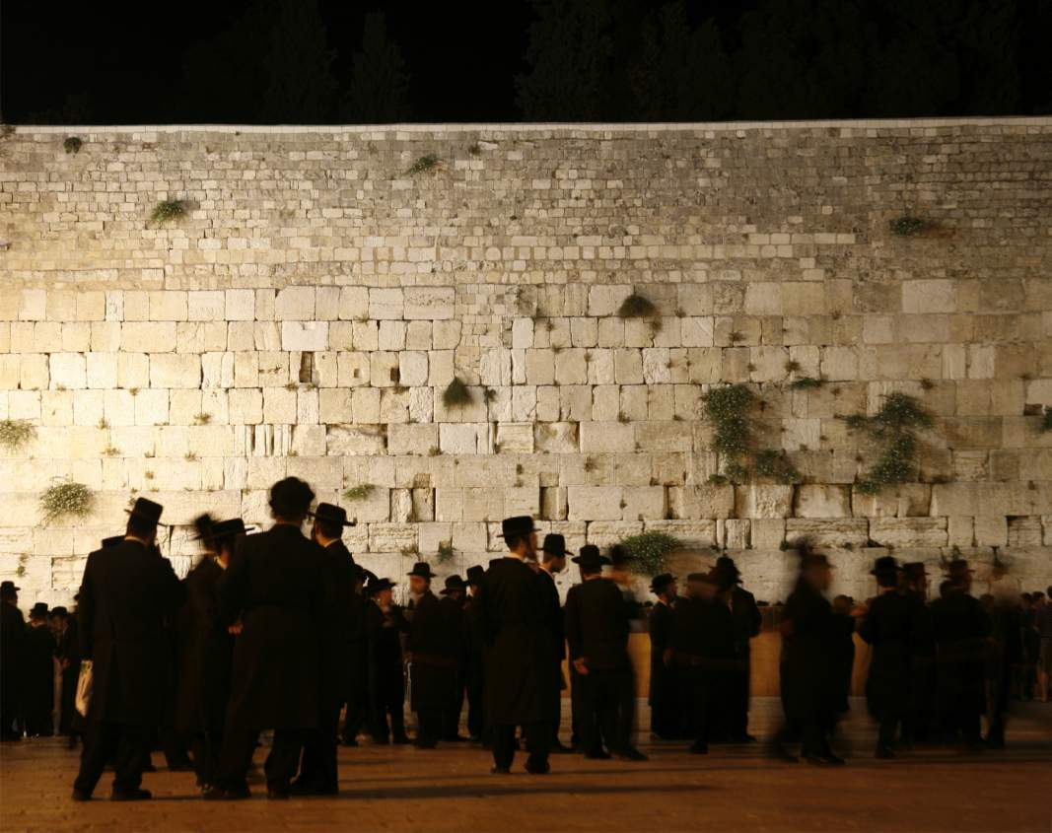
Messianische Prophetie
Jesus Christus erfüllte durch sein Kommen vor 2000 Jahren über 300 Prophezeiungen aus dem AT über den Messias.
Messias = der im AT verheissene Erlöser für Israel und alle Völker der Welt.

Slide 70
Messianische Prophetie
Nachkomme von David
Geburt in Bethlehem
Auftreten als Fürst im Jahr 32 n. Chr.
Ablehnung durch die Masse des Volkes
Kreuzigung
Zerstörung Jerusalems und des Tempels
Zerstreuung der Juden unter alle Völker
Ständige Verfolgung der Juden

Slide 71
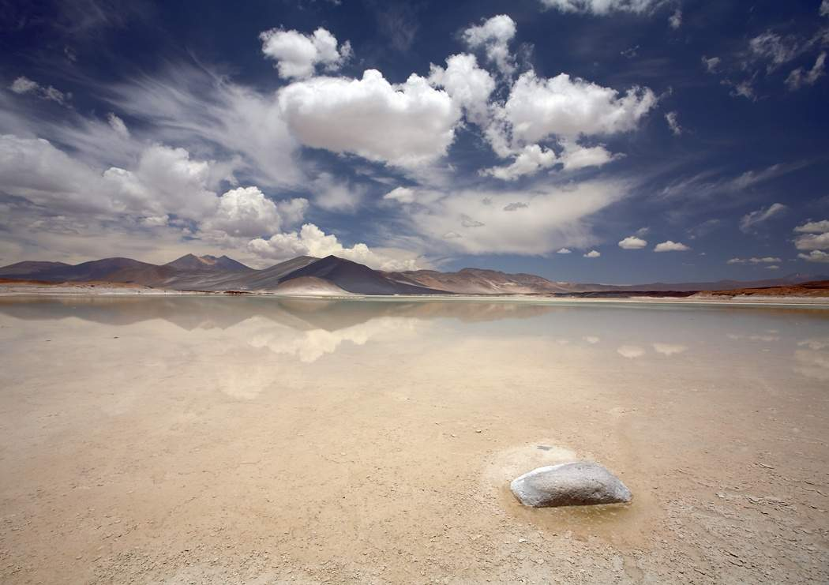
Prophetie über Weltgeschichte
Buch Daniel (6. Jh. v. Chr.)
200 erfüllte Prophezeiungen
Über: Babylon, Persien, Griechenland, Rom, Syrien, Ägypten, Israel

Slide 72
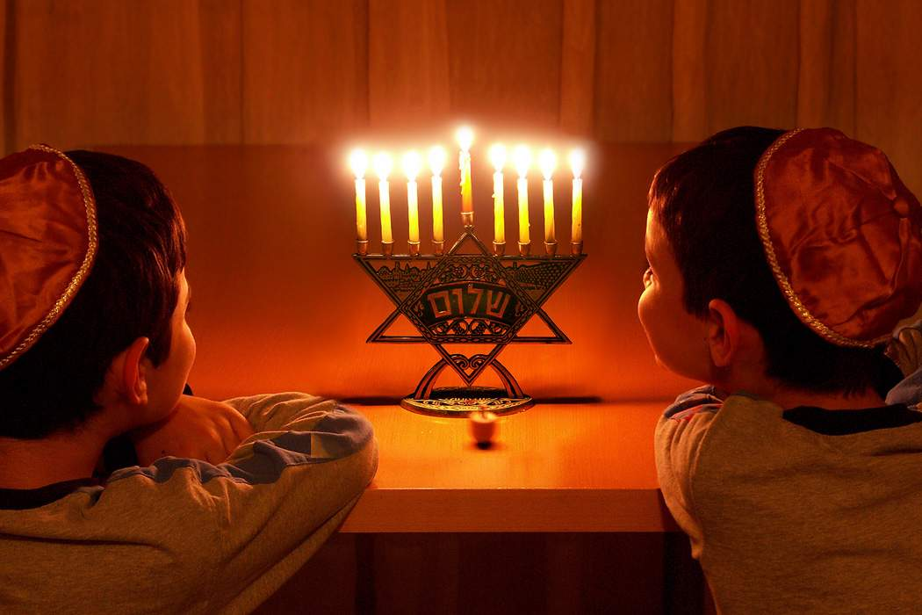

Prophetie über Endzeit
Mehr als 160 erfüllte Prophezeiungen über die Zeit von 1882 bis heute
1882 = Beginn der jüdischen Einwanderung aus aller Welt nach Israel
FB

Slide 73
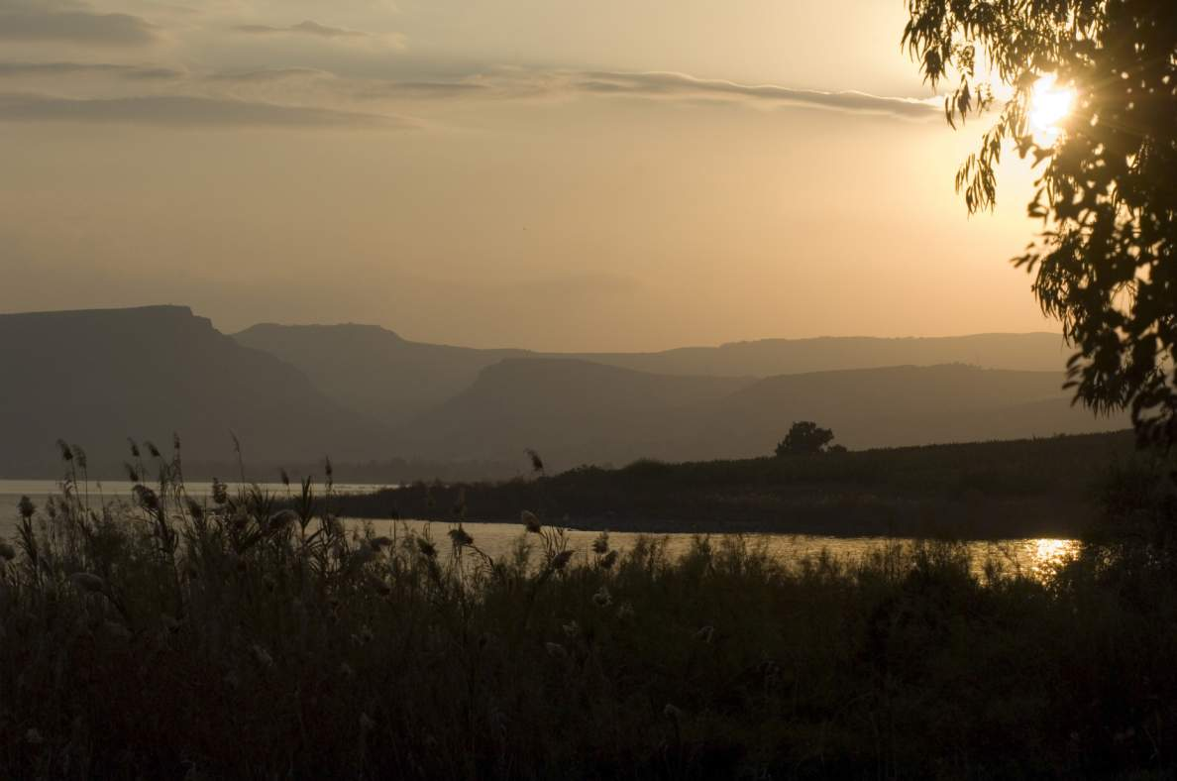
Prophetie über Endzeit
Rückkehr der Juden aus aller Welt ins Land der Vorfahren
Staatsgründung
Wüste blüht auf
Alttestamentliche Städte erwachen wieder zum Leben.
Hebräisch = eine gesprochene Sprache
Die umliegenden Völker wollen Israel ausrotten.
Dramatische Befreiung des Tempelberges

Slide 74
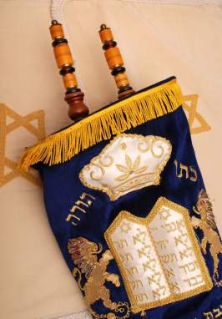
Jesaja 53: Echte Prophetie
Vollständige Jesaja-Rolle aus dem 2. Jh. v. Chr.
Sie enthält den ganzen Text von Jesaja 53.

Slide 75
Jesaja 53: Echte Prophetie
Gemäss dem Zeugnis der alten Rabbiner im Judentum spricht dieses Kapitel über den Messias (BT Sanhedrin 98b; Targum Jonathan).

Slide 76
Quellen und Bildlizenzen
GNU = GNU 1.2 or later
Genaue Information zur Lizenz GNU FDL:
http://en.wikipedia.org/wiki/Wikipedia:Text of_the_GNU_Free_Documentation_License

Slide 77
CCA
Genaue Information zur Lizenz Creative Commons (CC):
http://en.wikipedia.org/wiki/Creative_Commons

Slide 78
FB = Freies Bild (public domain)
RL = Roger Liebi
Bibelzitate:
Elberfelder 1905 (leicht überarbeitet von RL)
Alle nicht bezeichneten Bilder: Microsoft Clipart Office 2007

